Slide 1
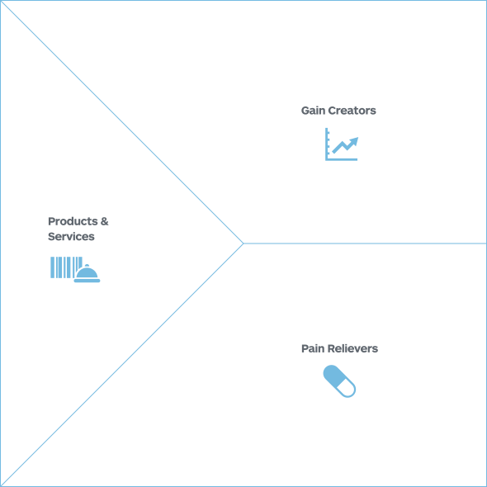
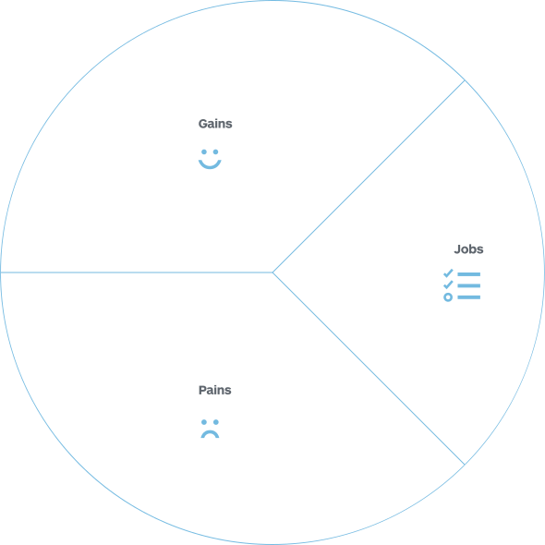
I love pet
Facilitação do encontro do pet
Busca com caracteríticas específicas
Plataforma ágil e rápida
Busca de pets sem sair de casa
Possibilidades maiores de encontrar um pet ideal
Diversos pets disponíveis
Sugestões de pets
Comercialização dos filhotes
Agendar uma data para a visita
Divulgação do seu pet
Plataforma WEB
Contato com diversos usuários
Comercialização dos filhotes na plataforma
Confiança entre os donos
Encontrar um parceiro para seu pet
Proporcionar felicidade ao seu Pet
Dificuldades para localizar outros pets
Demora na busca do parceiro ideal.
Busca de pets
Venda dos filhotes
Encontrar um pet sem muito esforço
+ Garantia de felicidade do animal
O pet pode não ser como esperado
Levar o pet até o local
Procura muito cansativa
Comunicação facilitada com os outros donos
Várias visitas à pretendentes
Ter a certeza que escolheu o par ideal

Slide 2
Mapa de Valor
Facilitação do encontro do pet
Busca com caracteríticas específicas
Plataforma ágil e rápida
Divulgação do seu pet
Plataforma WEB
Contato com diversos usuários
Comercialização dos filhotes na plataforma
Busca de pets
Venda dos filhotes
Encontrar um pet sem muito esforço
+ Garantia de felicidade do animal
Ter a certeza que escolheu o par ideal
Comunicação facilitada com os outros donos

Slide 3
Cliente
Busca de pets sem sair de casa
Possibilidades maiores de encontrar um pet ideal
Diversos pets disponíveis
Sugestões de pets
Comercialização dos filhotes
Agendar uma data para a visita
Confiança entre os donos
Encontrar um parceiro para seu pet
Proporcionar felicidade ao seu Pet
Dificuldades para localizar outros pets
Demora na busca do parceiro ideal.
O pet pode não ser como esperado
Levar o pet até o local
Procura muito cansativa
Várias visitas à pretendentes

